Slide 1
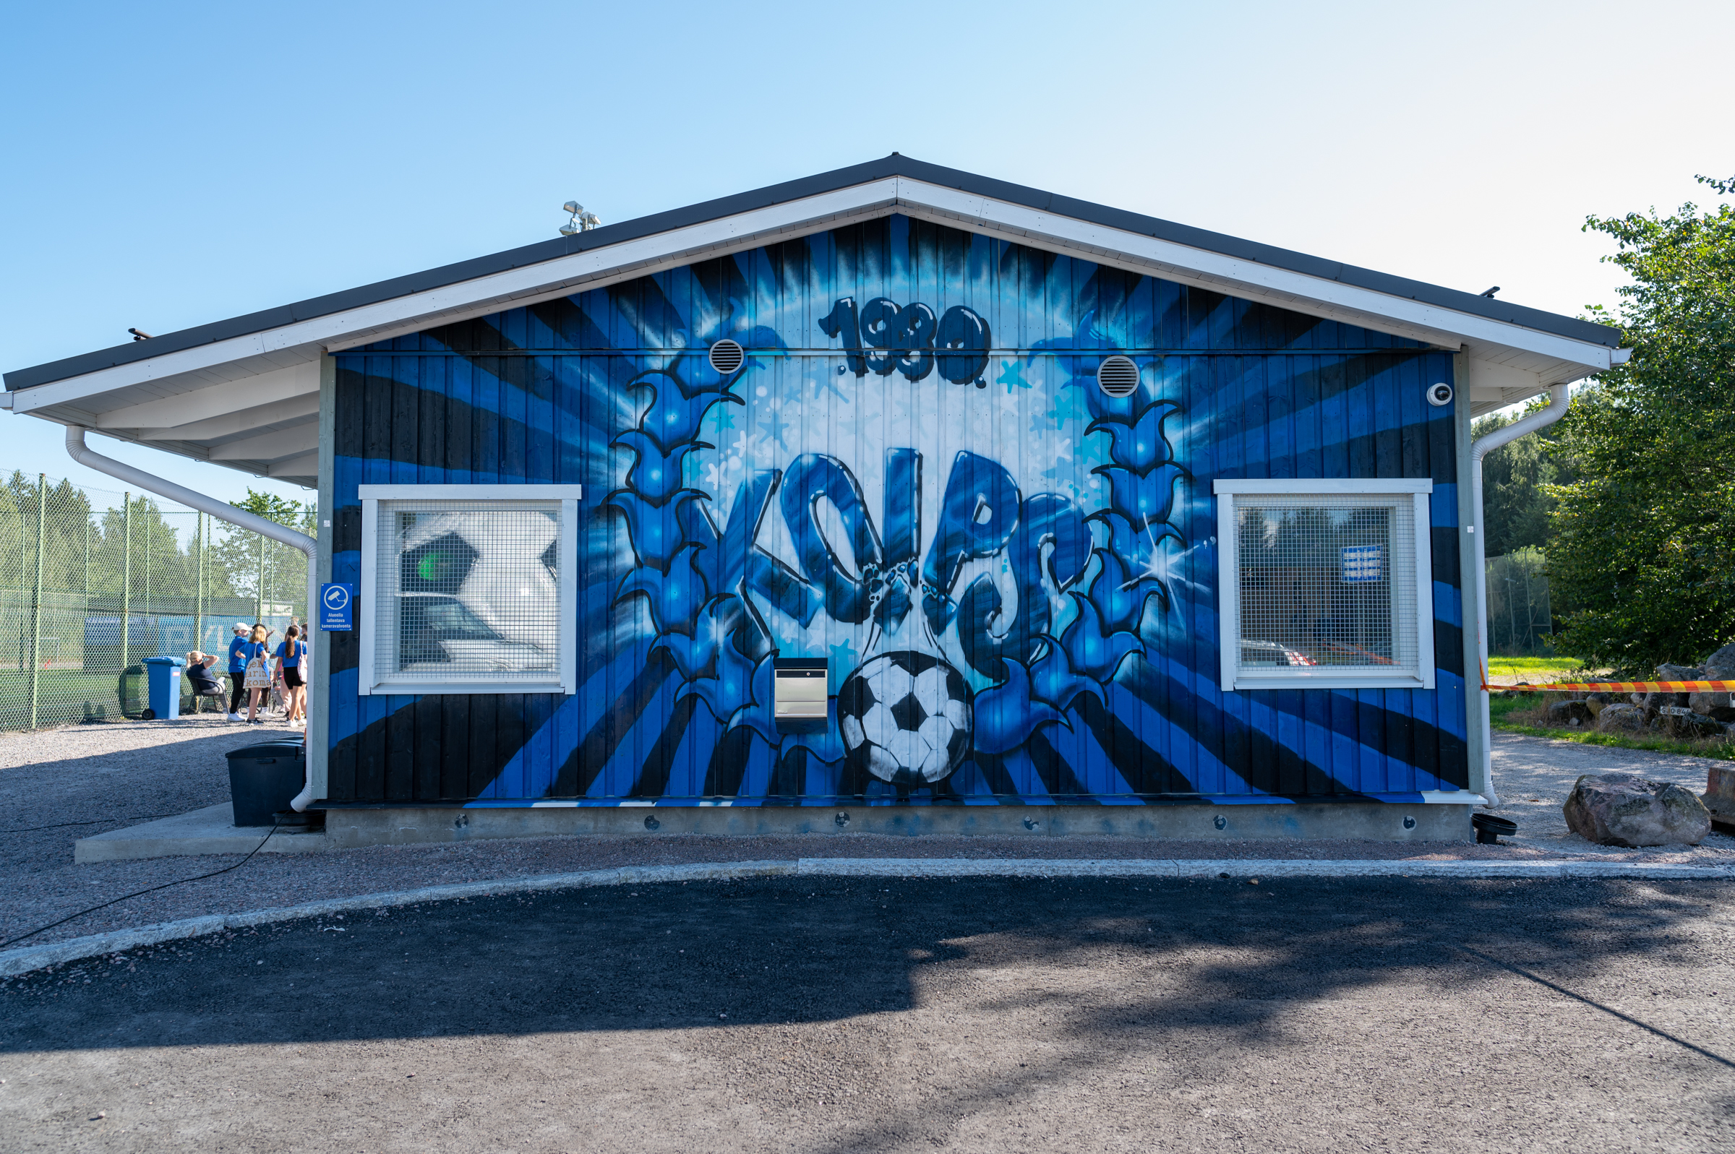

KoiPS 2026
Organisaatio

Slide 2
Koivukylän Palloseura – seuraorganisaatio 2025
Jäsenistö
Vuosikokous
Puheenjohtaja
Toiminnanjohtaja
Talouspäällikkö
Hallitus
Urheilutoimenjohtaja
Iltapäiväkerho
VPj, sihteeri, viestintä, seuratapahtumat
Valmennuspäällikkö, Junioripäällikkö, seuravalmentajat ja OTO valmennustyötekijät
Joukkueet

Slide 3
Koivukylän Palloseura - esihenkilöt
Puheenjohtaja
Toiminnanjohtaja
Talouspäällikkö
Urheilutoimenjohtaja
Iltapäiväkerhovastaava
Hallitus
Valmennuspäällikkö, Junioripäällikkö seuravalmentajat, OTO- valmennustyötekijät, muut seurasopimusvalmentajat
Iltapäiväkerhotyöntekijät
VPj, sihteeri, viestintä, seuratapahtumat, varusteet, joukkueenjohtaja- ja huoltajakoulutukset
Joukkuevalmentajat
Joukkueiden muut toimihenkilöt

Slide 4
Vastuualueet

Slide 5
Hallitus 31.12.2025 asti
Pasi Lod, puheenjohtaja
Julius Berg, tapahtumat
Marko Ferm, viestintä
Julius Berg, tapahtumat
Marko Ferm, viestintä
Veli-Matti Koskela, varusteet
Täydentyy vuosikokouksen jälkeen
Seuratapahtumat: Valokuvaus Huhtikuu, Futispäivä toukokuu, Seurapäivä elokuu, Kauden päättäjäiset lokakuu, Pikkujoulut marraskuu
Asiantuntijajäsenet: Niko Koskela, Terhi Palm, Simo Miettinen, Tommy Andersson

Slide 6
Johtaminen
Hallitus
Ongelmanratkaisuelin
Seuran kuukausitiedote (nettisivut, myClub, office)
Toimihenkilökokoukset
Vuosikokoukset
Huoltajakoulutus
JOJO koulutus
Pelipaikka, pelaajamäärän kehittyminen
Seuratapahtumat
  Valokuvaus, kenttätalkoot, futispäivä, seurapäivä, kauden päättäjäiset, toimihenkilöiden pikkujoulut

Slide 7
Toiminnanjohtaja Niko Koskela
Organisaatio, henkilökunnan henkilökohtainen koulutussuunnitelma
Esihenkilö päätoimisille työntekijöille
Avustusten haku ja raportointi
Soveltava liikunta
Henkilökunnan kehityskeskustelut
Yhteistyö KoiPS Tekonurmi Oy:n kanssa
Hyvän-arjen rakentajat yhteistyö
Palkallisten rekrytointi, esimies (OTO-valmennus UTJ)
Tason päivitys
Pitkän aikavälin suunnitelman seuranta, ToSu
Toimintakertomus
PPS-Yhteistyö yhteistyössä UTJ:n kanssa
FC Lahti United yhteistyö
Hallituksen asiantuntijajäsen

Slide 8
Talouspäällikkö Terhi Palm
Seuran taloudenhoito
myClub, palkanmaksu, kirjanpito
Seuran talousarvion tekeminen
Joukkueiden varainkäyttösuunnitelmat
Avustusten tilitykset
Iltapäiväkerho
Pelipaikka, lisenssit, siirtyvät pelaajat
Hallituksen asiantuntijajäsen

Slide 9
Urheilu ja liikunta
Urheilutoimenjohtaja Simo Miettinen
Valmentajien koulutussuunnittelu, sisäinen valmentajakoulutus, futisvalmentajan startti-, ikävaihe- ja teemakoulutukset, koulutusyhteisö
Yhteydenpito Palloliitto (pelaajakehitys)
Valmennuslinjan jalkautus, tukimateriaalien säännöllinen päivittäminen
Vastuuvalmentajien tukeminen ja sparraus (U7-U13 ja naisten edustusjoukkue)
  Harjoittelun- ja ottelunseuranta U7-U13
Vastuuvalmentajarekrytointi
Harjoitusvuorot
Tekniikkakoulu organisointi
1 5v5 ikäluokan valmennus
PPS-Yhteistyö yhteistyössä tj:n kanssa
Hallituksen asiantuntijajäsen

Slide 10
Valmennuspäällikkö Antti Raudoskoski
Tehoryhmä- ja URHEA –toiminnan organisointi
Kolmen ikäluokan valmennus
Valmentajien sparraaminen ja kehittäminen U14-U18
Pelipaikkakohtainen U10-U13 ja U14-U15, laukaisutaitovalmennus U10?-U13?
Operatiivisen puolen palaverit ja koulutukset

Slide 11
Junioripäällikkö Mikael Savolainen
Kahden ikäluokan valmennus
Futisleirit ja -koulut organisointi
Päiväkoti- ja kouluyhteistyö, -turnaukset
Starttiliiga 6-vuotiaille
Tenavaliiga organisointi ja aloittavien PT-ikäluokkien perustaminen
Markkinointi
  Yhteistyökumppanit
  myClub verkkokauppa
  Seuratapahtumien vastuuhenkilö yhdessä hallituksen tapahtuma vastaavien kanssa. (Futispäivät, Seurapäivä ja kauden päättäjäiset)
Operatiivisen puolen palaverit ja koulutukset

Slide 12
Seuravalmentaja ja maalivahtivalmennuksen vastaava Severi Vartti
Kahden ikäluokan valmennus
Maalivahtivalmennus suunnittelu ja organisointi
Iltapäiväkerho 2-3 x vk
Päiväkoti ja koulukiertueen ohjaaja
Koulujen kerhotoiminta
Tehoryhmä ja tekniikkakoulu valmennus
Operatiivisen puolen palaverit ja koulutukset

Slide 13
Seuravalmentaja Väinö Rahikainen
Kahden ikäluokan vastuuvalmennus + yhden joukkueen valmennustiimissä.
Ominaisuustestit ja Myeway asioista vastaaminen
Tehoryhmä, Urhea ja tekniikkakoulu valmennus
Operatiivisen puolen palaverit

Slide 14
Seuravalmentaja Tomi Immonen
Yhden ikäluokan valmennus
Soveltava liikunta valmennus ja organisointi
Iltapäiväkerho 4-5 x vk
Päiväkoti ja koulukiertueen ohjaaja
Operatiivisen puolen palaverit ja koulutukset

Slide 15
Seuravalmentaja Olli Kammonen
Kolmen ikäluokan valmennus
Pelinohjaajakoulutus
Päiväkoti- ja koulukiertue ohjaaja
Kytöpuiston ja Rekolanmäen koulun urheilujoukkue + koulun kerhotoiminnot
Tekniikkakoulu valmennus
Iltapäiväkerho 2 x vk
Operatiivisen puolen palaverit ja koulutukset

Slide 16
Iltapäiväkerhon työntekijä Anki Korkalainen
1-5 vuotiaiden kerhojen ja minifutiksen vastuuohjaaja
Iltapäiväkerho työskentely4- 5 * viikko
Päiväkotikiertueen ohjaaja
T12-14 Harrasteryhmän valmentaja
Some päivitykset

